Slide 1
[ 빅데이터 플랫폼 ]
# 클러스터모드 설치개요

Slide 2

1. 빅데이터 플랫폼
전체 구성도(실제 실습 환경)
Hadoop
Ecosystem
Apache Web Server
Mysql DB
PHP Web Language
Pig
Hive
Spark
Apache
Hadoop
HDFS
MapReduce
Yarn
Apache Hadoop 2.X
Operating
System
CentOS 6.X
32비트
CentOS 7.5
64비트
CentOS 7.5
64비트
CentOS 7.5
64비트
인프라
[ Network ]
가상머신 : 의사모드
가상머신 : 클러스터1
가상머신 : 클러스터2
가상머신 : 클러스터3
가상화 환경 : 오라클 Virtual Box
Notes:
MapReduce의 설계 개념 및 특성입니다.
먼저 분산컴퓨팅 환경에서 운영되어야 하기 때문에 함수형 프로그램의 특성을 가지고 있습니다.
MapReduce는 물론 실시간 처리도 가능은 하지만 앞서 언급했다시피 분산컴퓨팅 환경에서
운영되기 때문에 배치형식의 데이터 처리 시스템으로 설계가 되었습니다.
사용자의 NEED를 파악하지 못하고 개발한 프로그램은 사실 쓸모가 없을 것입니다.
MapReduce는 여러 어플리케이션 로직의 주요관심사들을 파악했고
이러한 요소들을 최대한 반영하였습니다.
2

Slide 3
1. 빅데이터 플랫폼
작업 절차
1단계
Virtual Box
1. 가상화 환경 구축
Virtual Box 설치
2. 가상머신 만들기
의사 모드 1대
클러스터 모드 3대
3. 리눅스 설치
의사 모드 : CentOS 6.X 32비트
클러스터 모드 : CentOS 7.5 64비트
4. 설치 준비
네트워크 설정, JDK설치, 필요한 파일 다운로드
5. 하둡 설치
Apache Hadoop 2.6.4
6. Pig/Hive 설치
Apache Pig 0.16.0
Apache Hive 1.2.1
7. Spark 설치
Apache Spark 1.6.2
2단계
의사 모드
가상머신 : 의사모드
가상머신 만들기
리눅스 설치 및 준비
하둡, Pig
3단계
클러스터 모드
가상머신1
가상머신2
가상머신3
가상머신 만들기
리눅스 설치 및 준비
하둡, Pig/Hive 설치
Spark 설치
Notes:
MapReduce의 설계 개념 및 특성입니다.
먼저 분산컴퓨팅 환경에서 운영되어야 하기 때문에 함수형 프로그램의 특성을 가지고 있습니다.
MapReduce는 물론 실시간 처리도 가능은 하지만 앞서 언급했다시피 분산컴퓨팅 환경에서
운영되기 때문에 배치형식의 데이터 처리 시스템으로 설계가 되었습니다.
사용자의 NEED를 파악하지 못하고 개발한 프로그램은 사실 쓸모가 없을 것입니다.
MapReduce는 여러 어플리케이션 로직의 주요관심사들을 파악했고
이러한 요소들을 최대한 반영하였습니다.
3

Slide 4
2. 가상화 환경
네트워크 구성도
인터넷
어댑터1 eth0 10.0.2.15
MAC:123456789010
어댑터2 eth1 192.168.56.11
MAC:123456789011
[ NAT ]
[ 호스트 전용 어댑터 ]
가상머신 : 의사모드
1번 머신 hd1-client
2번 머신 : hd2-namenode
3번 머신 : hd3-secondnode
어댑터1 enp0s3 10.0.2.15
MAC:123456789020
어댑터1 enp0s3 10.0.2.15
MAC:자동
어댑터1 enp0s3 10.0.2.15
MAC:자동
어댑터2 enp0s8 192.168.56.21
MAC:123456789021
어댑터2 enp0s8 192.168.56.31
MAC:자동
어댑터2 enp0s8 192.168.56.41
MAC:자동
가상화 환경 : 오라클 Virtual Box
노트북 : OS(Windows 또는 Mac OS)
Notes:
MapReduce의 설계 개념 및 특성입니다.
먼저 분산컴퓨팅 환경에서 운영되어야 하기 때문에 함수형 프로그램의 특성을 가지고 있습니다.
MapReduce는 물론 실시간 처리도 가능은 하지만 앞서 언급했다시피 분산컴퓨팅 환경에서
운영되기 때문에 배치형식의 데이터 처리 시스템으로 설계가 되었습니다.
사용자의 NEED를 파악하지 못하고 개발한 프로그램은 사실 쓸모가 없을 것입니다.
MapReduce는 여러 어플리케이션 로직의 주요관심사들을 파악했고
이러한 요소들을 최대한 반영하였습니다.
4

Slide 5
# HDFS,MapReduce,YARN
하둡의 3가지 주요 기능
하둡 클러스터
< 분산파일시스템 + 분산병렬처리시스템 >
Master
[ MapReduce ]
마스터 노드 1
마스터 노드 2
마스터 노드 3
CPU
CPU
CPU
CPU
CPU
...
CPU
Worker
RAM
RAM
RAM
RAM
RAM
RAM
데이터 노드 1
데이터 노드 2
데이터 노드 3
데이터 노드 4
...
Disk
Disk
...
Disk
데이터 노드 5
데이터 노드 6
Disk
Disk
Disk
[ HDFS ]
하둡클러스터
자원관리시스템
데이터 노드 X
데이터 노드 X
데이터 노드 X
[ YARN ]
Notes:
MapReduce의 설계 개념 및 특성입니다.
먼저 분산컴퓨팅 환경에서 운영되어야 하기 때문에 함수형 프로그램의 특성을 가지고 있습니다.
MapReduce는 물론 실시간 처리도 가능은 하지만 앞서 언급했다시피 분산컴퓨팅 환경에서
운영되기 때문에 배치형식의 데이터 처리 시스템으로 설계가 되었습니다.
사용자의 NEED를 파악하지 못하고 개발한 프로그램은 사실 쓸모가 없을 것입니다.
MapReduce는 여러 어플리케이션 로직의 주요관심사들을 파악했고
이러한 요소들을 최대한 반영하였습니다.
5

Slide 6
3. 머신별 역할 설정
< 개발/파일럿 시스템 구성 >
수집 서버
x86
2CPU, 64G RAM
36TB SATA HDD
Linux
웹크롤러
수집 애플리케이션
분석 서버
(하둡/스팍 클라이언트)
x86
2CPU, 64G RAM
36TB SATA HDD
Linux
Hadoop Ecosystem Clients
(HDFS, Pig, Hive, Spark CLI …)
분석 서버
(RStudio Server)
x86
2CPU, 64G RAM
36TB SATA HDD
Linux
R(Linux Server Version)
Master & Worker
데몬들(서비스)
마스터 노드
데이터 노드
마스터 노드 1
x86
2CPU, 96G RAM
4TB SAS HDD
Linux
NameNode
(Acitve)
Metastore(Mysql Server)
JobHistory Server
마스터 노드 2
x86
2CPU, 96G RAM
4TB SAS HDD
Linux
Secondary NameNode
(Stanby)
ResourceManger
Spark Master
데이터 노드 1
x86
2CPU, 64G RAM
36TB SATA HDD
Linux
DataNode
Nodemanager
Spark Worker
데이터 노드 2
x86
2CPU, 64G RAM
36TB SATA HDD
Linux
DataNode
Nodemanager
Spark Worker
데이터 노드 N
x86
2CPU, 64G RAM
36TB SATA HDD
Linux
DataNode
Nodemanager
Spark Worker
...
Notes:
6

Slide 7
3. 머신별 역할 설정
머신별 역할
[ 1번 머신 : client ]
enp0s8 192.168.56.21
HDFS
$ hdfs dfs ***
Pig
Grunt>
Hive
Hive>
Spark
Scala>
client.hadoop.kr
[ 2번 머신 : namenode ]
enp0s8 192.168.56.31
[ 3번 머신 : secondnode ]
enp0s8 192.168.56.41
Namenode
JobHistory
Server
Secondary
Namenode
Resource
Manager
namenode.hadoop.kr
secondnode.hadoop.kr
Datanode
Node
Manager
Datanode
Node
Manager
datanode1.hadoop.kr
datanode2.hadoop.kr
Notes:
MapReduce의 설계 개념 및 특성입니다.
먼저 분산컴퓨팅 환경에서 운영되어야 하기 때문에 함수형 프로그램의 특성을 가지고 있습니다.
MapReduce는 물론 실시간 처리도 가능은 하지만 앞서 언급했다시피 분산컴퓨팅 환경에서
운영되기 때문에 배치형식의 데이터 처리 시스템으로 설계가 되었습니다.
사용자의 NEED를 파악하지 못하고 개발한 프로그램은 사실 쓸모가 없을 것입니다.
MapReduce는 여러 어플리케이션 로직의 주요관심사들을 파악했고
이러한 요소들을 최대한 반영하였습니다.
7

Slide 8
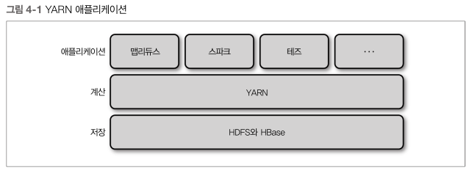
4. YARN
개요
아파치 YARN( Yet Another Resource Negotiator )은 하둡의 클러스터 자원 관리 시스템이다. YARN은 맵리듀스의 성능을 높이기 위해 하둡 2에서 처음 도입되었다. 하지만 YARN은 맵리듀스뿐만 아니라 다른 분산 컴퓨팅 도구도 지원한다.
YARN은 클러스터의 자원을 요청하고 사용하기 위한 API를 제공한다. 하지만 사용자 코드에서 직접 이러한 API를 사용할 수는 없다. 대신 사용자는 YARN이 내장된 분산 컴퓨팅 프레임워크에서 고수준 API를 작성해야 하며, 따라서 사용자는 자원 관리의 자세한 내용은 알 수 없다.
전체적인 구조는 [그림 4-1]에서 볼 수 있다. 맵리듀스, 스파크 등과 같은 분산 컴퓨팅 프레임워크는 클러스터 계산 계층(YARN)과 클러스터 저장 계층(HDFS와 HBase) 위에서 YARN 애플리케이션을 실행한다.
129 페이지
Notes:
MapReduce의 설계 개념 및 특성입니다.
먼저 분산컴퓨팅 환경에서 운영되어야 하기 때문에 함수형 프로그램의 특성을 가지고 있습니다.
MapReduce는 물론 실시간 처리도 가능은 하지만 앞서 언급했다시피 분산컴퓨팅 환경에서
운영되기 때문에 배치형식의 데이터 처리 시스템으로 설계가 되었습니다.
사용자의 NEED를 파악하지 못하고 개발한 프로그램은 사실 쓸모가 없을 것입니다.
MapReduce는 여러 어플리케이션 로직의 주요관심사들을 파악했고
이러한 요소들을 최대한 반영하였습니다.
8

Slide 9
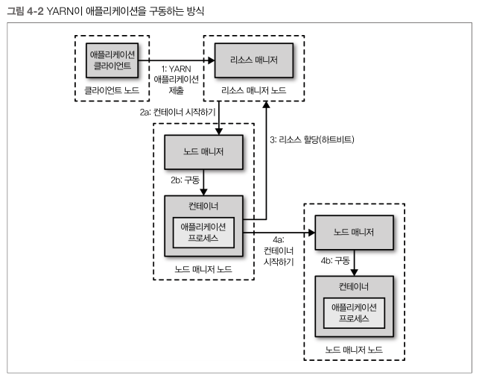
4. YARN
4.1 YARN 애플리케이션 수행 해부해보기
131 페이지
Notes:
MapReduce의 설계 개념 및 특성입니다.
먼저 분산컴퓨팅 환경에서 운영되어야 하기 때문에 함수형 프로그램의 특성을 가지고 있습니다.
MapReduce는 물론 실시간 처리도 가능은 하지만 앞서 언급했다시피 분산컴퓨팅 환경에서
운영되기 때문에 배치형식의 데이터 처리 시스템으로 설계가 되었습니다.
사용자의 NEED를 파악하지 못하고 개발한 프로그램은 사실 쓸모가 없을 것입니다.
MapReduce는 여러 어플리케이션 로직의 주요관심사들을 파악했고
이러한 요소들을 최대한 반영하였습니다.
9

Slide 10
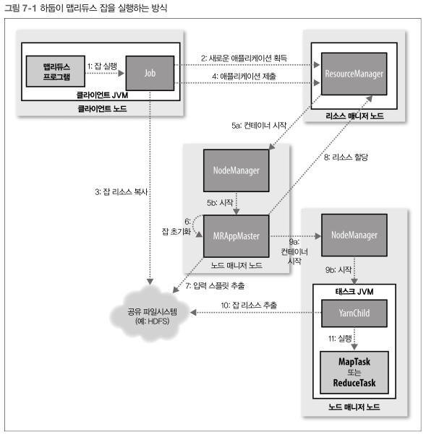

4. YARN
7.1 맵리듀스 잡 실행 상세분석
254 페이지
Notes:
MapReduce의 설계 개념 및 특성입니다.
먼저 분산컴퓨팅 환경에서 운영되어야 하기 때문에 함수형 프로그램의 특성을 가지고 있습니다.
MapReduce는 물론 실시간 처리도 가능은 하지만 앞서 언급했다시피 분산컴퓨팅 환경에서
운영되기 때문에 배치형식의 데이터 처리 시스템으로 설계가 되었습니다.
사용자의 NEED를 파악하지 못하고 개발한 프로그램은 사실 쓸모가 없을 것입니다.
MapReduce는 여러 어플리케이션 로직의 주요관심사들을 파악했고
이러한 요소들을 최대한 반영하였습니다.
10

Slide 11
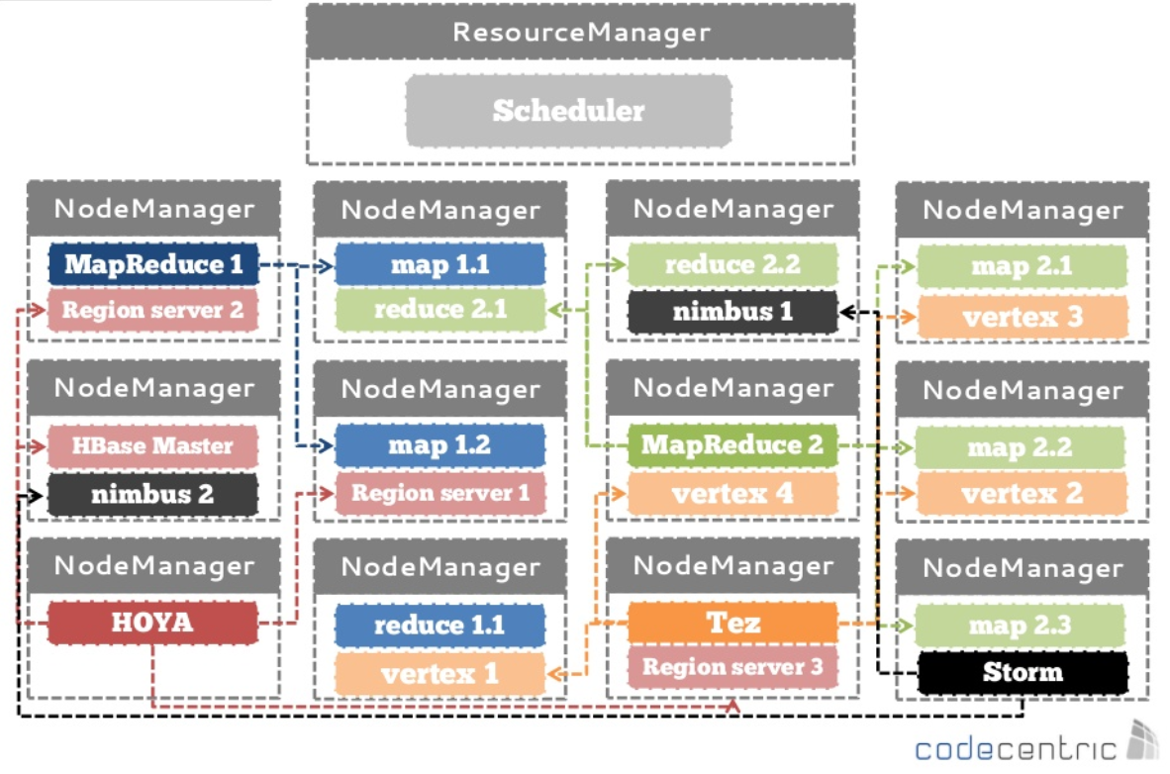
리소스매니저와 노드매니저
4. YARN
Notes:
MapReduce의 설계 개념 및 특성입니다.
먼저 분산컴퓨팅 환경에서 운영되어야 하기 때문에 함수형 프로그램의 특성을 가지고 있습니다.
MapReduce는 물론 실시간 처리도 가능은 하지만 앞서 언급했다시피 분산컴퓨팅 환경에서
운영되기 때문에 배치형식의 데이터 처리 시스템으로 설계가 되었습니다.
사용자의 NEED를 파악하지 못하고 개발한 프로그램은 사실 쓸모가 없을 것입니다.
MapReduce는 여러 어플리케이션 로직의 주요관심사들을 파악했고
이러한 요소들을 최대한 반영하였습니다.
11

Slide 12
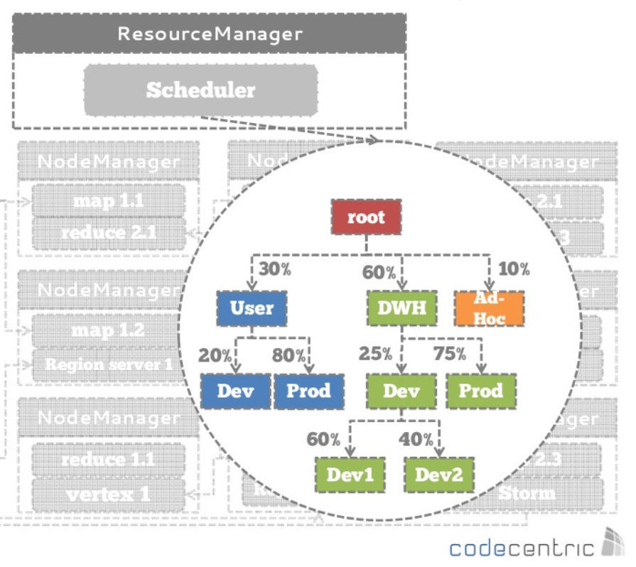
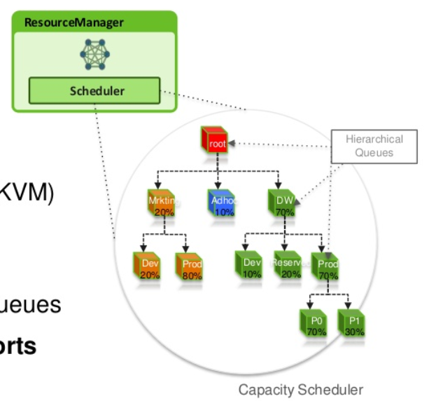
클러스터 자원 할당
4. YARN
MapReduce 1.0
자원 할당 기준
1) Map Slot
2) Reduce Slot
Notes:
MapReduce의 설계 개념 및 특성입니다.
먼저 분산컴퓨팅 환경에서 운영되어야 하기 때문에 함수형 프로그램의 특성을 가지고 있습니다.
MapReduce는 물론 실시간 처리도 가능은 하지만 앞서 언급했다시피 분산컴퓨팅 환경에서
운영되기 때문에 배치형식의 데이터 처리 시스템으로 설계가 되었습니다.
사용자의 NEED를 파악하지 못하고 개발한 프로그램은 사실 쓸모가 없을 것입니다.
MapReduce는 여러 어플리케이션 로직의 주요관심사들을 파악했고
이러한 요소들을 최대한 반영하였습니다.
12

Slide 13
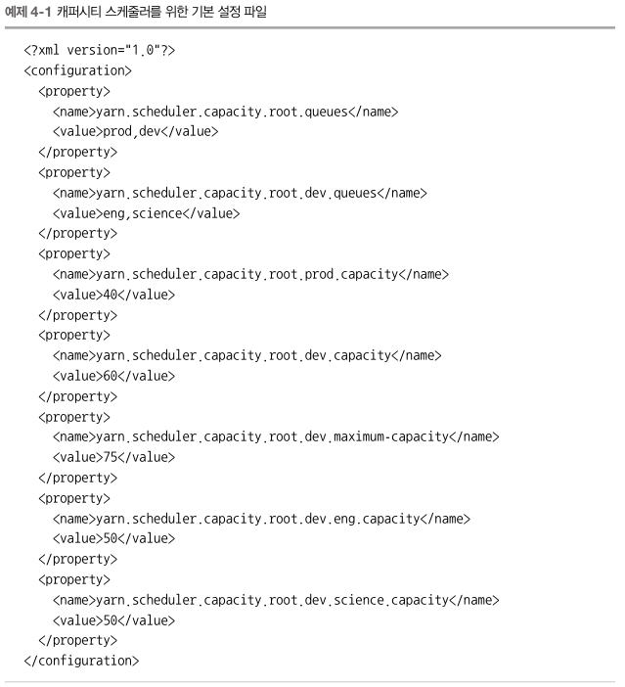
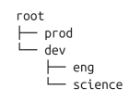
4. YARN
4.3.2 캐퍼시티 스케줄러 설정
140 페이지
Notes:
MapReduce의 설계 개념 및 특성입니다.
먼저 분산컴퓨팅 환경에서 운영되어야 하기 때문에 함수형 프로그램의 특성을 가지고 있습니다.
MapReduce는 물론 실시간 처리도 가능은 하지만 앞서 언급했다시피 분산컴퓨팅 환경에서
운영되기 때문에 배치형식의 데이터 처리 시스템으로 설계가 되었습니다.
사용자의 NEED를 파악하지 못하고 개발한 프로그램은 사실 쓸모가 없을 것입니다.
MapReduce는 여러 어플리케이션 로직의 주요관심사들을 파악했고
이러한 요소들을 최대한 반영하였습니다.
13

Slide 14
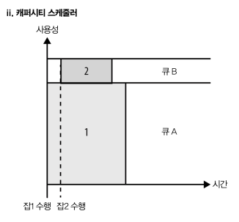
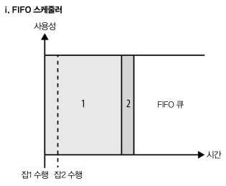
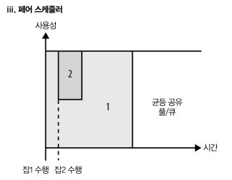
4. YARN
4.3 YARN의 3가지 스케줄링 옵션
138 페이지
Notes:
MapReduce의 설계 개념 및 특성입니다.
먼저 분산컴퓨팅 환경에서 운영되어야 하기 때문에 함수형 프로그램의 특성을 가지고 있습니다.
MapReduce는 물론 실시간 처리도 가능은 하지만 앞서 언급했다시피 분산컴퓨팅 환경에서
운영되기 때문에 배치형식의 데이터 처리 시스템으로 설계가 되었습니다.
사용자의 NEED를 파악하지 못하고 개발한 프로그램은 사실 쓸모가 없을 것입니다.
MapReduce는 여러 어플리케이션 로직의 주요관심사들을 파악했고
이러한 요소들을 최대한 반영하였습니다.
14

Slide 15
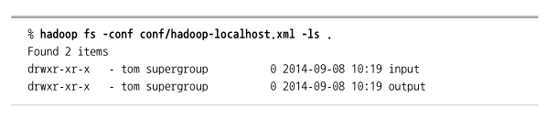
5. 하둡 설정
하둡의 환경 설정
(1) 클라이언트 호스트 OS에서 HADOOP_CONF_DIR을 설정했으면
=> 지정된 디렉터리에서 하둡 설정 파일들을 찾는다.
(2) 하둡 애플리케이션을 실행할 때 명령행에서 –conf [사용자 지정 환경설정 디렉터리]를 설정했으면
=> 지정된 [사용자 지정 환경설정 디렉터리]에서 하둡 설정 파일들을 찾는다.
[NOTE] 우선순위가 가장 높다. HADOOP_CONF_DIR이 설정되어 있어도 무시한다.
(3) 기본 설정으로, 즉 (1)과 (2)에 해당되지 않으면
=> $HADOOP_HOME 디렉터리 아래에 있는 etc/hadoop 디렉터리에서 하둡 설정 파일들을 찾는다.
210 페이지
Notes:
MapReduce의 설계 개념 및 특성입니다.
먼저 분산컴퓨팅 환경에서 운영되어야 하기 때문에 함수형 프로그램의 특성을 가지고 있습니다.
MapReduce는 물론 실시간 처리도 가능은 하지만 앞서 언급했다시피 분산컴퓨팅 환경에서
운영되기 때문에 배치형식의 데이터 처리 시스템으로 설계가 되었습니다.
사용자의 NEED를 파악하지 못하고 개발한 프로그램은 사실 쓸모가 없을 것입니다.
MapReduce는 여러 어플리케이션 로직의 주요관심사들을 파악했고
이러한 요소들을 최대한 반영하였습니다.
15

Slide 16
5. 하둡 설정
맵리듀스 실행 환경 설정 방법
다음과 같이 하둡 설정 디렉터리에 3개의 파일을 직접 만들어두자.
구분 | 하둡 설정 파일
로컬모드 | hadoop-local.xml | 기본 로컬 파일시스템과 맵리듀스 잡을 실행하는 로컬(단일 JVM ) 프레임워크에 적합한 하둡 설정을 가진다.
의사분산모드 | hadoop-localhost.xml | 로컬에서 작동하는 네임노드(namenode) 와 YARN 리소스 매니저(resource manager)의 위치를 설정한다.
클러스터모드 | hadoop-cluster.xml | 클러스터의 네임노드와 YARN 리소스 매니저의 주소를 가진다. 실무에서는 예제에 사용된 ‘cluster’라는 이름 대신 실제 클러스터의 이름을 사용할 것을 권장한다.
하둡의 기본 클러스터 설정 파일은
core-site.xml
다수의 클러스터 환경일 때 적합
208~209 페이지
Notes:
MapReduce의 설계 개념 및 특성입니다.
먼저 분산컴퓨팅 환경에서 운영되어야 하기 때문에 함수형 프로그램의 특성을 가지고 있습니다.
MapReduce는 물론 실시간 처리도 가능은 하지만 앞서 언급했다시피 분산컴퓨팅 환경에서
운영되기 때문에 배치형식의 데이터 처리 시스템으로 설계가 되었습니다.
사용자의 NEED를 파악하지 못하고 개발한 프로그램은 사실 쓸모가 없을 것입니다.
MapReduce는 여러 어플리케이션 로직의 주요관심사들을 파악했고
이러한 요소들을 최대한 반영하였습니다.
16

Slide 17
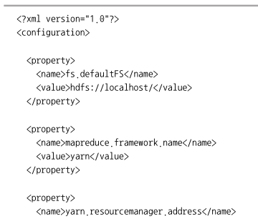
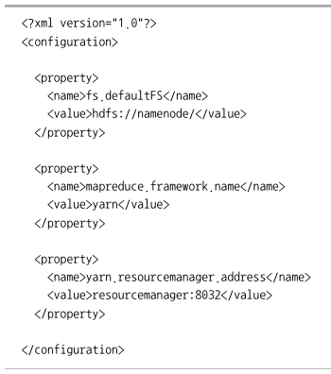
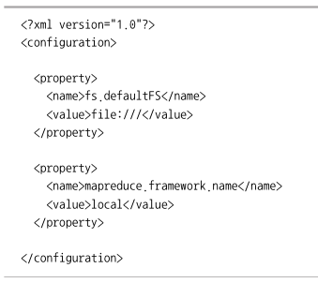

5. 하둡 설정
맵리듀스 실행 환경 설정 예시
클러스터모드
로컬모드
의사분산모드
208~209 페이지
Notes:
MapReduce의 설계 개념 및 특성입니다.
먼저 분산컴퓨팅 환경에서 운영되어야 하기 때문에 함수형 프로그램의 특성을 가지고 있습니다.
MapReduce는 물론 실시간 처리도 가능은 하지만 앞서 언급했다시피 분산컴퓨팅 환경에서
운영되기 때문에 배치형식의 데이터 처리 시스템으로 설계가 되었습니다.
사용자의 NEED를 파악하지 못하고 개발한 프로그램은 사실 쓸모가 없을 것입니다.
MapReduce는 여러 어플리케이션 로직의 주요관심사들을 파악했고
이러한 요소들을 최대한 반영하였습니다.
17

Slide 18
5. 하둡 설정
주요 하둡 설정 파일
구분 | 설정 파일 | 기능
공통 | /home/hadoop/.bashrc | 하둡을 위한 리눅스 환경설정 JAVA_HOME, HADOOP_HOME, PATH 설정(자바,하둡)
 | hadoop-env.sh | 하둡의 환경설정( .bashrc와 중복되는 설정도 있음) JAVA_HOME, HADOOP_PREFIX JDK_OPTS
 | core-site.xml | 하둡 공통 설정 - 네임노드 스킴 설정
 | log4j.properties | 하둡 로그 설정
HDFS | hdfs-site.xml | HDFS와 관련된 속성 설정 네임노드, 세컨드노드, 데이터노드의 각종 포트 설정 파일의 위치 지정
MapReduce | mapred-site.xml | MapReduce 애플리케이션 환경 설정 프레임워크 설정 : YARN 잡히스토리 서버 등 관련 데몬 설정
YARN | yarn-site.xml | YARN과 관련된 속성 설정 리소스매니저 노드 지정 YARN 관련 포트 및 파일의 위치 지정 Vcores 설정
Worker | slaves | Worker 노드 설정(노드매니저+데이터노드) 한 줄에 하나씩 호스트명을 지정
Notes:
MapReduce의 설계 개념 및 특성입니다.
먼저 분산컴퓨팅 환경에서 운영되어야 하기 때문에 함수형 프로그램의 특성을 가지고 있습니다.
MapReduce는 물론 실시간 처리도 가능은 하지만 앞서 언급했다시피 분산컴퓨팅 환경에서
운영되기 때문에 배치형식의 데이터 처리 시스템으로 설계가 되었습니다.
사용자의 NEED를 파악하지 못하고 개발한 프로그램은 사실 쓸모가 없을 것입니다.
MapReduce는 여러 어플리케이션 로직의 주요관심사들을 파악했고
이러한 요소들을 최대한 반영하였습니다.
18

Slide 19
감사합니다.

